Slide 1
Správná laboratorní praxe
ZACHÁZENÍ S NEBEZPEČNÝMI
CHEMICKÝMI LÁTKAMI

Slide 2
PRINCIPY BEZPEČNÉ PRÁCE S CHEMICKÝMI LÁTKAMI
Zákon č. 350/2011 Sb. o chemických látkách a chemických směsích, včetně doprovodných vyhlášek – lze nalézt na internetu.
Zákon č. 258/2000 Sb. o ochraně veřejného zdraví
včetně doprovodných vyhlášek, lze opět najít na internetu.

Slide 3
Zákon 350/2011 Sb. o chemických látkách a chemických směsích:
Tento zákon zapracovává příslušné předpisy Evropské unie, navazuje na přímo použitelné předpisy Evropské unie a upravuje
a) práva a povinnosti právnických osob a podnikajících fyzických osob (dále jen „osoba“) při:
1. výrobě, klasifikaci, zkoušení nebezpečných vlastností, balení, označování, uvádění na trh, používání, vývozu a dovozu chemických látek (dále jen „látka“) nebo látek obsažených ve směsích nebo předmětech,
2. klasifikaci, zkoušení nebezpečných vlastností, balení, označování a uvádění na trh chemických směsí (dále jen „směs“) na území České republiky,
b) správnou laboratorní praxi,
c) působnost správních orgánů při zajišťování ochrany před škodlivými účinky látek a směsí.

Slide 4
Zacházením s látkou nebo přípravkem se rozumí:
jejich výroba, vývoz, distribuce, používání, skladování, balení, označování a vnitropodniková přeprava.
Z toho pracoviště MU, s ohledem i na další zákonné normy, řeší pouze část z uvedené problematiky a to zpravidla:
nákup
skladování
používání chemických látek

Slide 5
ZÁKLADNÍ POJMY
Chemické látky (v bezpečnostním listu mají číslo CAS a ES)
jsou chemické prvky a jejich sloučeniny v přírodním stavu nebo získané výrobním postupem, včetně přísad nezbytných pro uchování jejich stability a jakýchkoliv nečistot přírodního původu nebo vznikajících ve výrobním procesu, s výjimkou rozpouštědel, která mohou být oddělena beze změny jejich složení nebo jejich stability.
Chemické přípravky
jsou směsi nebo roztoky složené ze dvou nebo více chemických látek.
Předměty
Nový pojem, který do legislativy vnesou novelizace uvedených zákonných norem – jde o předměty, které obsahují nebezpečné chemické látky.

Slide 6
Zákon 350/2011 Sb. o chemických látkách a chemických směsích se vztahuje na:
Běžně obchodovatelné látky a přípravky,
které nakupují instituce pro svůj provoz,
dnes je jich evidováno cca 110 tisíc
(pro MU jde o chemikálie pro syntézu,
analytická stanovení, rozpouštědla apod.)

Slide 7
Nebezpečné látky a přípravky
Výbušné
které mohou exotermně reagovat i bez přístupu kyslíku za rychlého vývinu plynu nebo u nich dochází při definovaných zkušebních podmínkách k detonaci a prudkému shoření, nebo které při zahřátí vybuchují, jsou-li umístěny v částečně uzavřené nádobě
Oxidující
které při styku s jinými látkami, zejména hořlavými, vyvolávají vysoce exotermní reakci
Extrémně hořlavé
které v kapalném stavu mají bod vzplanutí nižší než 0°C a bod varu nižší než 35°C nebo které v plynném stavu jsou vznětlivé při styku se vzduchem za normální (pokojové) teploty a normálního (atmosférického) tlaku a bez přívodu energie

Slide 8
Vysoce hořlavé:
které se mohou samovolně zahřívat a poté vznítit při styku se vzduchem za normální (pokojové) teploty a normálního (atmosférického) tlaku a bez přívodu energie.
které se mohou v pevném stavu snadno vznítit po krátkém styku se zápalným zdrojem a po odstranění zápalného zdroje dále hoří nebo doutnají.
které mají v kapalném stavu bod vzplanutí nižší než 21°C a nejsou extrémně hořlavé.
které při styku s vodou nebo s vlhkým vzduchem uvolňují vysoce hořlavé plyny v množství nejméně 1 litr.kg–1. h–1
Hořlavé
které mají bod vzplanutí v rozmezí od 21°C do 55 °C.

Slide 9
Vysoce toxické
které po vdechnutí, požití nebo proniknutí do kůže mohou i ve velmi malém množství způsobit akutní nebo chronické poškození zdraví nebo smrt
Toxické
které po vdechnutí, požití nebo proniknutí do kůže mohou i v malém množství způsobit akutní nebo chronické poškození zdraví nebo smrt
Zdraví škodlivé
které po vdechnutí nebo proniknutí do kůže mohou způsobit akutní nebo chronické poškození zdraví nebo smrt
Žíravé
které při styku s živou tkání mohou způsobit její zničení
Dráždivé
které nemají vlastnosti žíravin, ale při přímém dlouhodobém nebo opakovaném styku s kůží nebo sliznicí mohou vyvolat zánět

Slide 10
Senzibilizující
které po vdechnutí, požití nebo proniknutí kůží mohou vyvolat přecitlivělost tak, že po další expozici vznikají charakteristické příznaky
Karcinogenní
které po vdechnutí, požití nebo proniknutí kůží mohou vyvolat nebo zvýšit četnost výskytu rakoviny
Mutagenní
které po vdechnutí, požití nebo proniknutí kůží mohou vyvolat nebo zvýšit četnost výskytu genetických poškození
Toxické pro reprodukci
které po vdechnutí, požití nebo proniknutí kůží mohou vyvolat nebo zvýšit četnost výskytu nedědičných poškození potomků, poškození reprodukčních funkcí nebo schopností reprodukce muže nebo ženy
Nebezpečné pro životní prostředí
které po proniknutí doživotního prostředí představují nebo mohou představovat okamžité nebo opožděné nebezpečí

Slide 11
Zákon se nevztahuje na:
léčiva
krmiva
potraviny a tabákové výrobky
kosmetické prostředky
radionuklidové zářiče a jaderné materiály
omamné a psychotropní látky,
zdravotnické prostředky,
hnojiva, pomocné půdní látky, pomocné rostlinné
přípravky a substráty
nerostné suroviny,
veterinární přípravky (vyjma desinfekčních, deratizačních
a dezinsekčních přípravků)
distribuci a přepravu plynů
výbušniny (vztahuje se však na látky výbušné)

Slide 12
V současné době je klasifikováno
100.000 látek (seznam obchodovatelných látek EINECS)
z toho cca 4000 je považováno za nebezpečné
nové látky jsou zařazovány do seznamu ELINCS
seznam NLP – seznam látek nadále nepovažovaných za
polymery

Slide 13
Při nakládání s nebezpečnými chemickými látkami a přípravky je každý povinen:
řídit se výstražnými symboly nebezpečnosti,
větami označujícími specifickou rizikovost
chránit zdraví člověka
pokyny pro bezpečné nakládání
chránit životní prostředí

Slide 14
Klasifikace nebezpečných látek a přípravků
je postup zjišťování nebezpečných vlastností látky nebo přípravku, hodnocení
zjištěných vlastností a následné zařazení takové látky nebo přípravku do
jednotlivých skupin nebezpečnosti
E O F F+
výbušné oxidující vysoce hořlavé extrémně hořlavé…VIZ PŘILOŽENÝ SOUBOR PIKTOGRAMY

Slide 15
BALENÍ A OZNAČOVÁNÍ NEBEZPEČNÝCH LÁTEK A PŘÍPRAVKŮ
Obal nebezpečných látek a přípravků musí být uzpůsoben tak, aby
nedocházelo k úniku nebezpečných látek a přípravků a k ohrožení nebo
poškození zdraví člověka a životního prostředí.
Označení nebezpečných látek a přípravků musí být
provedeno výrazně a čitelně a musí obsahovat tyto údaje:
chemický, případně obchodní název látky
obchodní název přípravku a chemické názvy nebezpečných látek, jejichž obsah zapříčiňuje, že přípravek je klasifikován jako nebezpečný
jméno, název, sídlo, telefon a další identifikační údaje o výrobci chemické látky (při vlastním přebalu pak identifikační údaje o MU)
výstražné symboly nebezpečnosti odpovídající klasifikaci nebezpečné látky nebo přípravku
označení specifické rizikovosti nebezpečné látky nebo přípravku (H-věty)
pokyny pro bezpečné nakládání s nebezpečnou látkou a přípravkem (P-věty)

Slide 16
BEZPEČNOSTNÍ LIST
je souhrnem identifikačních údajů o výrobci nebo dovozci,
o nebezpečné látce nebo přípravku a údajů potřebných
pro ochranu zdraví člověka nebo životního prostředí.
měl by být součástí dodávky chemické látky nebo přípravku, příp. je nutno si jej vyžádat při prvním objednání látky
před započetím práce s chemickou látkou je nutno seznámit se s:
vlastnostmi látky
možnostmi kontaminace organismu
expozičními limity
projevy působení látky na organismus
v případě nehody se dají využít především informace o první předlékařské pomoci
na pracovišti musí být BL uskladněn tak, aby k němu měl přístup kdokoli.

Slide 17
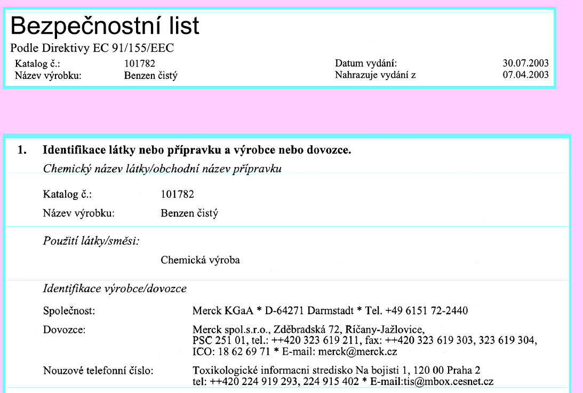

Slide 18
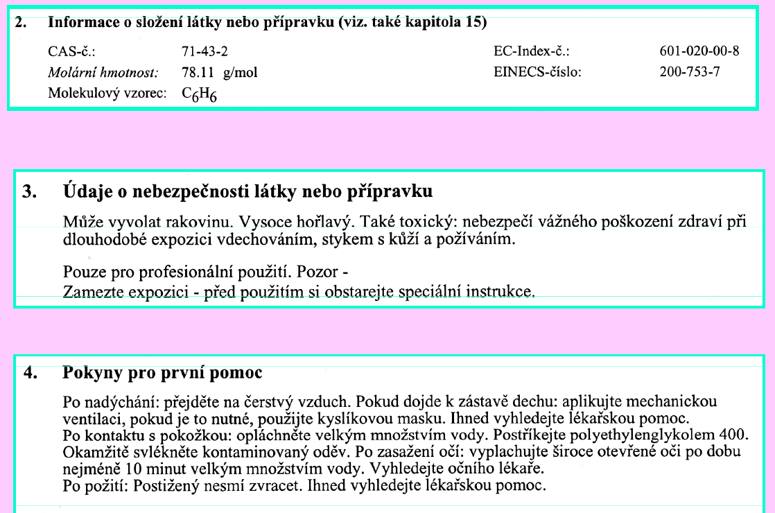

Slide 19
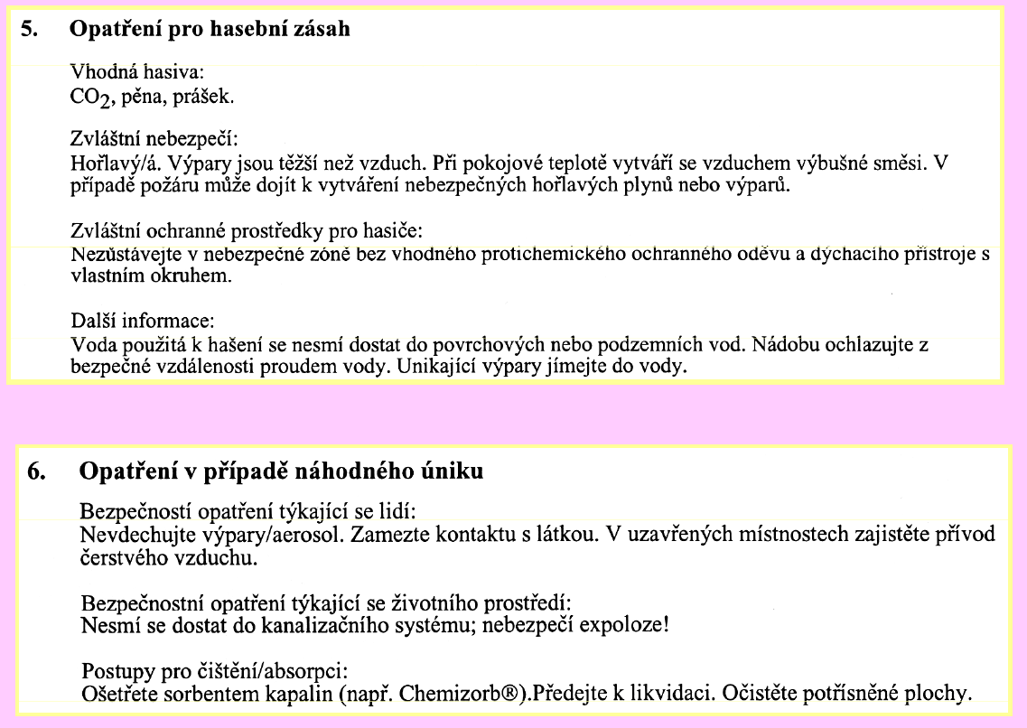

Slide 20
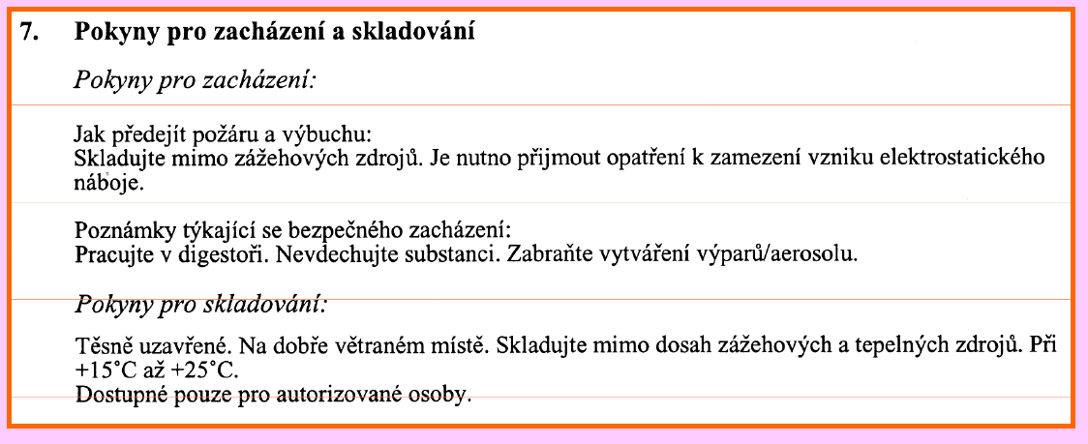

Slide 21
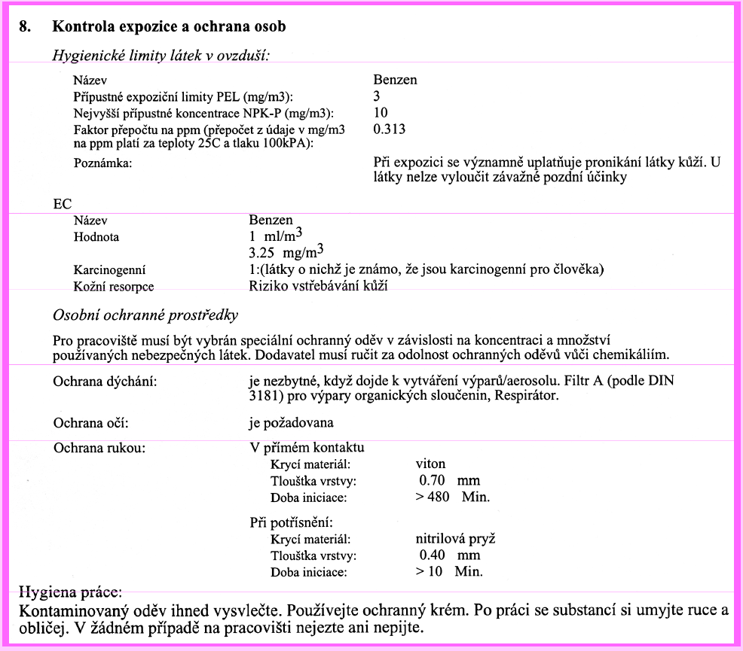

Slide 22
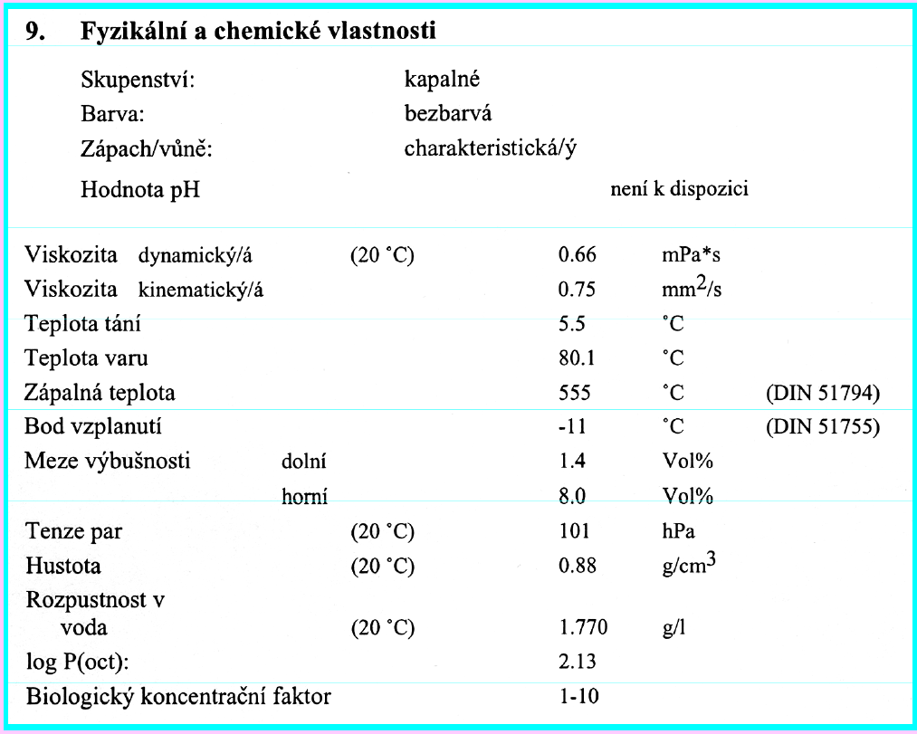

Slide 23
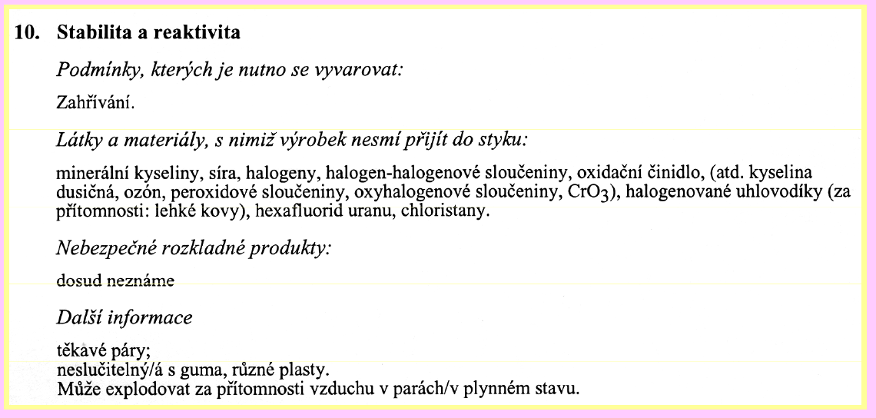

Slide 24
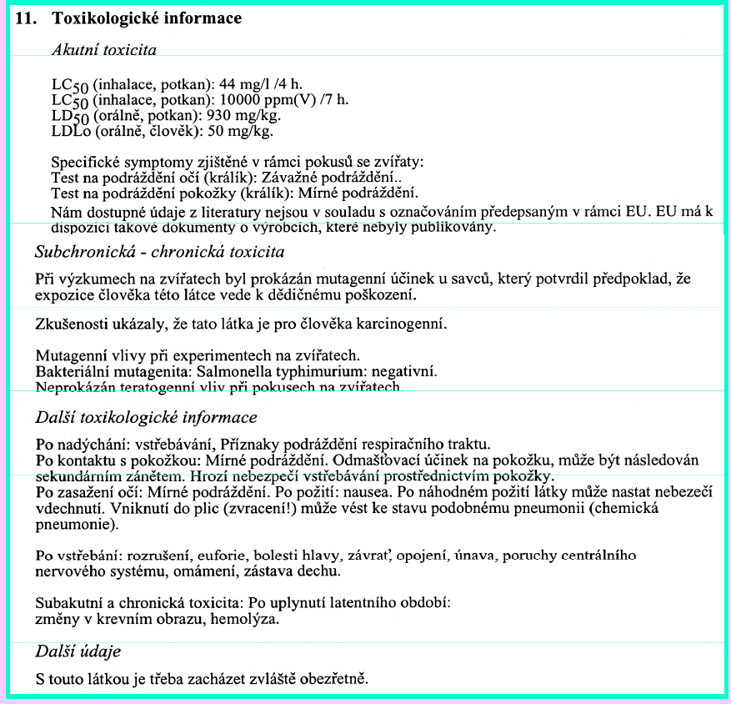

Slide 25
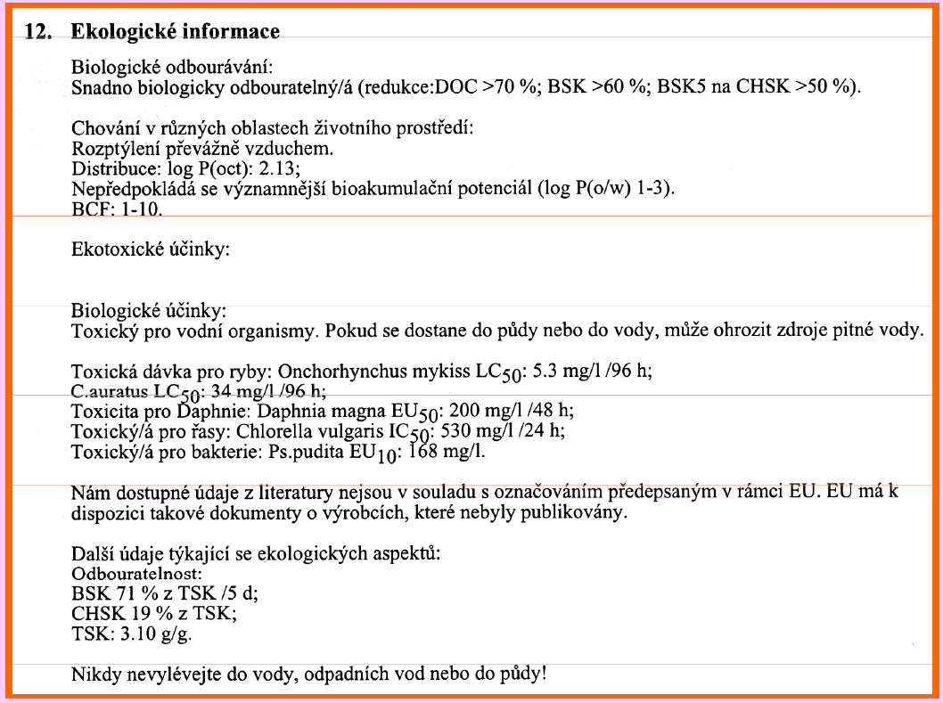

Slide 26
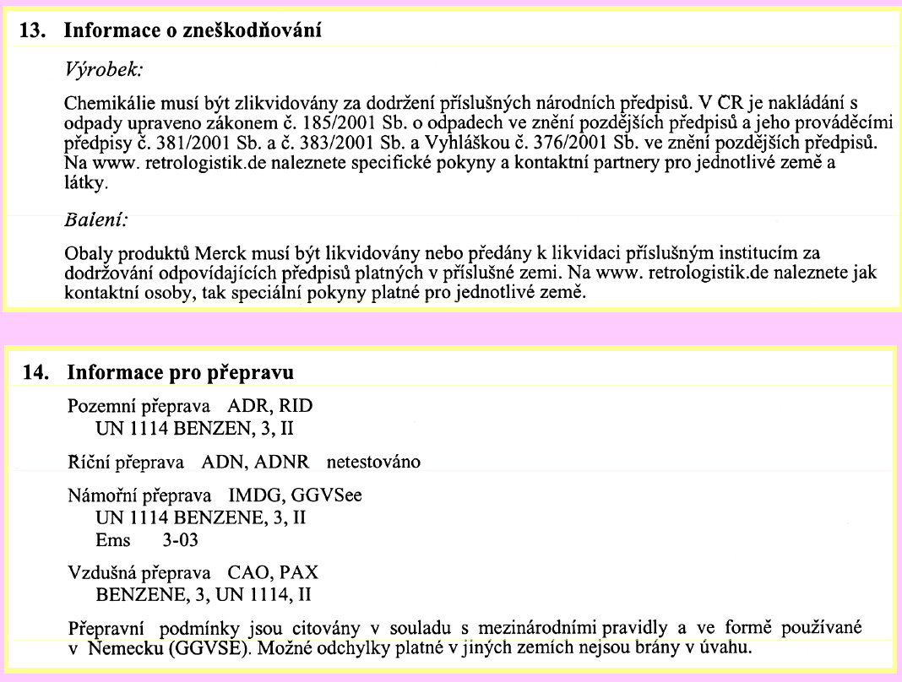

Slide 27
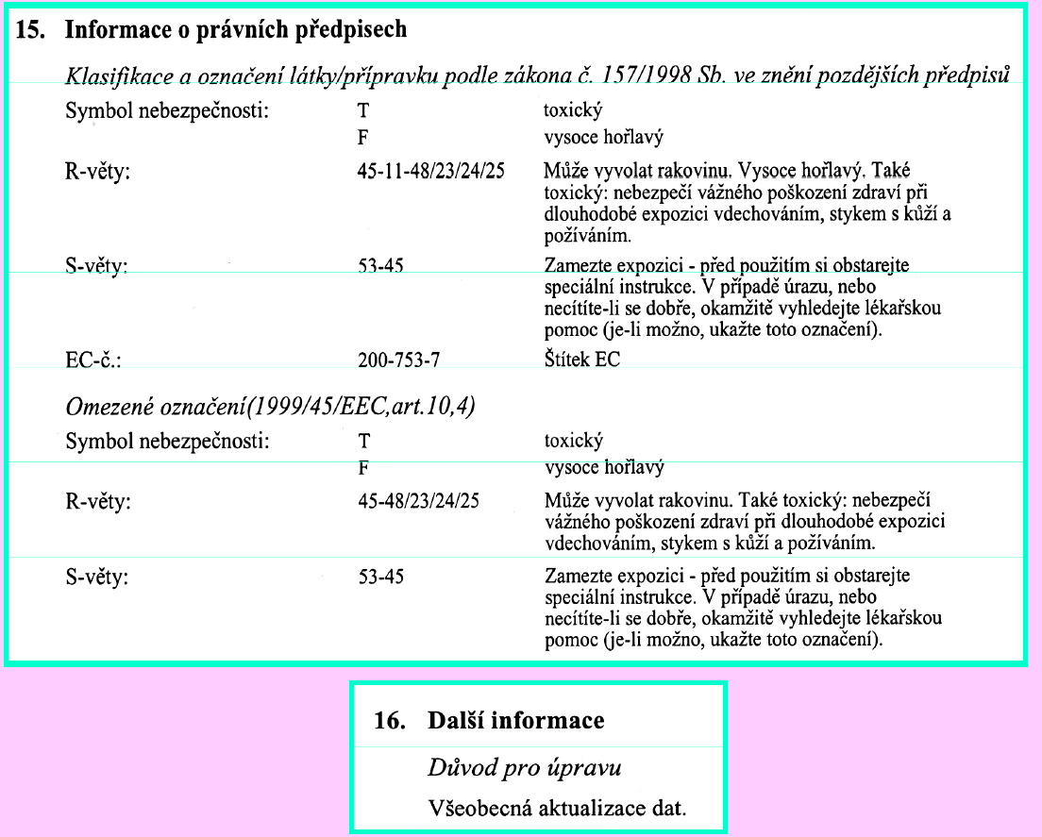

Slide 28
Požadavky na vlastnictví a uložení BL
firma obchodující s chemickými látkami a přípravky je povinna dodat BL v českém jazyce.
V případech opakované dodávky stejné chemikálie stačí mít BL pouze jednou.
BL by měly být veřejné přístupné pro všechny pracovníky, kteří
se pohybují v prostorách, kde se s nebezpečnými látkami
pracuje (skříň na chodbě, veřejně přístupná místnost, uložení by mělo být dle vhodně zvoleného systému)
všichni pracovníci musí vědět, jaké informace v BL najdou
o uložení BL je nutno informovat všechny pracovníky
uložení je doporučeno poblíž havarijního telefonu, v jehož blízkosti jsou uvedena důležitá telefonní čísla (hasiči, první pomoc, toxikologické centrum apod.)

Slide 29
Zvláštní podmínky pro zacházení
s vysoce toxickými chemickými látkami a přípravky
Žádná právnická ani fyzická osoba (nikdo!) nesmí prodat,
darovat ani jiným způsobem poskytovat jiným právnickým
nebo fyzickým osobám vysoce toxické látky a přípravky, pokud
nejsou tyto osoby způsobilé k nakládání s těmito látkami nebo
přípravky podle zákona č.258/2000 Sb.
Pokud nakládají s vysoce toxickými látkami a přípravky
zaměstnanci právnických osob nebo fyzické podnikající osoby,
musí být k této činnosti odborně způsobilí podle zákona č.
258/2000 Sb., případně musí být fyzické osoby přímo nakládající s vysoce toxickými látkami a přípravky prokazatelně zaškoleni takovou odborně způsobilou osobou.
Školení musí být nejméně jednou za rok opakováno. Záznamy o
zaškolení a následném proškolení musí podnikající fyzické
osoby a právnické osoby uchovávat po dobu 3 let.

Slide 30
Předmětem školení musí být
seznámení s nebezpečnými vlastnostmi vysoce toxických látek a přípravků
zásady ochrany zdraví a životního prostředí před jejich škodlivými účinky
zásady první předlékařské pomoci
Na pracovišti musí být zaměstnancům volně dostupná písemná pravidla o bezpečnosti, ochraně zdraví a životního prostředí.
Pravidla musí obsahovat zejména:
informace o nebezpečných vlastnostech vysoce toxických látek a
přípravků, se kterými zaměstnanci nakládají
pokyny pro bezpečnost, ochranu zdraví a ochranu životního prostředí,
pokyny pro první předlékařskou pomoc,
postup při nehodě

Slide 31
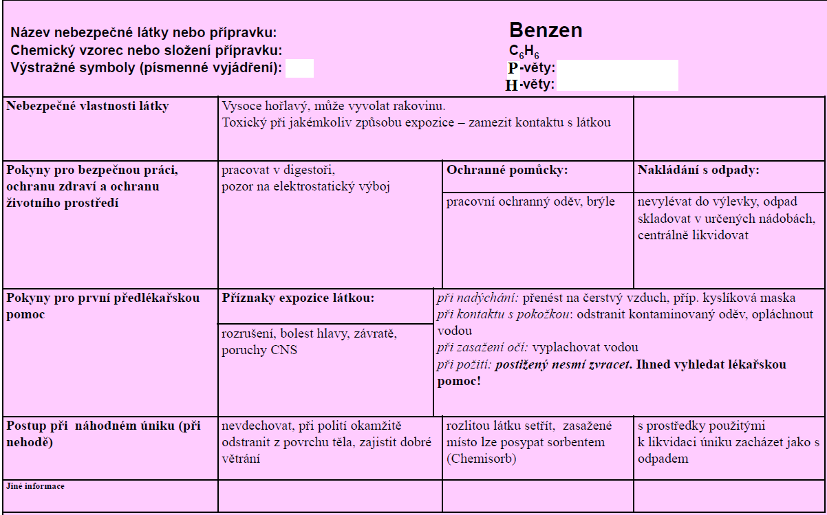

Slide 32
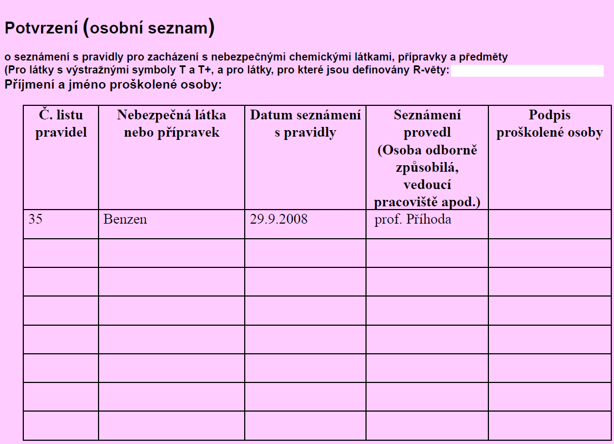

Slide 33
Text pravidel musí být projednán s orgánem ochrany veřejného zdraví příslušným podle místa činnosti
(pro MU je to KHS Brno)
Vysoce toxické chemické látky a přípravky musí být skladovány v uzamykatelných prostorách, zabezpečených proti vloupání a vstupu nepovolaných osob.
Při skladování musí být vyloučena záměna a vzájemné škodlivé působení uskladněných chemických látek a přípravků a zabráněno jejich pronikání do životního prostředí a ohrožení zdraví lidí.

Slide 34
O nakládání s vysoce toxickými látkami a přípravky musí právnické osoby a podnikající fyzické osoby vést evidenci.
Evidence musí být vedena odděleně pro každou vysoce toxickou látku nebo přípravek.
Evidenční záznamy musí obsahovat údaje o přijatém a vydaném množství, stavu zásob a jméno osoby (název nebo firma), které byly látka nebo přípravek vydány.
Evidenční záznamy musí být uchovávány ještě nejméně 5 let po dosažení nulového stavu zásob chemické látky nebo přípravku.

Slide 35
Zvláštní podmínky pro zacházení s toxickými, žíravými a karcinogenními, mutagenními a pro reprodukci toxickými látkami a pro používání fyzickými osobami v rámci zaměstnání a v rámci přípravy na povolání
Osoby musí být prokazatelně proškoleny v rozsahu stejném, jako je uvedeno při používání vysoce toxických chemických látek a přípravků.
Na pracovišti musí být k dispozici písemná pravidla pro bezpečnou práci schválená místně příslušným orgánem ochrany zdraví. Tato pravidla musí obsahovat obdobné informace.

Slide 36
Doporučuje se při zahájení práce s uvedeným typem látek projednat s každým pracovníkem pracovní postupy, možnosti havárie, postupy při poskytnutí první pomoci (zdroje informací např. BL apod.).

Slide 37
Zvláštní podmínky pro provozování
ochranné deratizace, dezinsekce a desinfekce
Pro provozování DDD se nevztahuje ustanovení o povinnosti zabezpečení nakládání s vysoce toxickými látkami a přípravky dle zákona 258/2000 Sb., § 44a.
Pokud by měla být prováděna ochranná DDD vysoce toxickými látkami, musí se tato činnost písemně místně příslušnému orgánu ochrany zdraví a obecnímu úřadu nejméně 48 hodin předem (nezapočítávají se dny pracovního volna a pracovního klidu).
V oznámení musí být uvedeny všechny potřebné informace o zásahu a použitých látkách.

Slide 38
Evidenční knihy pro evidenci nebezpečných látek a
přípravků, jakož i listinné doklady musí být vedeny tak, aby údaje v nich nebylo možné dodatečně měnit.
Chybné údaje musí být opraveny tak, aby původní zápis
zůstal čitelný.
Veškeré chemické látky a přípravky používané na MU v
Brně musejí být evidovány (např. pomocí SW programu pro
skladové hospodářství).

Slide 39
OSOBA ODBORNĚ ZPŮSOBILÁ PRO NAKLÁDÁNÍ S VYSOCE TOXICKÝMI LÁTKAMI A PŘÍPRAVKY
Za fyzickou osobu odborně způsobilou pro nakládání s vysoce toxickými látkami a přípravky se podle zákona č. 258/2000 Sb. považují:
1. Absolventi vysokých škol
a) v oborech všeobecného lékařství, farmacie, veterinárního lékařství a hygieny
b) v oborech chemie
c) v oborech učitelských se zaměřením na chemii, pokud mají ve výkazu o studiu potvrzeno úspěšné vykonání zkoušky z toxikologie (k 1.4.2005 zrušeno)

Slide 40
d) ostatních oborů, kteří mají doklad o absolvování speciální průpravy pro výkon
práce ve zdravotnictví nebo doklad o absolvování celoživotního vzdělávání
v oboru toxikologie
2. Ostatní fyzické osoby, které se úspěšně podrobily zkoušce odborné
způsobilosti a mají osvědčení od orgánu ochrany veřejného zdraví.

Slide 41
ZKUŠEBNÍ KOMISE
Zkušební komisi (zkušební místo) zřizuje příslušný orgán ochrany veřejného zdraví.
Způsob zřízení komise a její složení, obsah a formu přihlášky ke zkoušce, základní obsah a podmínky zkoušky stanoví Ministerstvo zdravotnictví prováděcím předpisem.
Ke zkoušce se může přihlásit fyzická osoba starší 18 let, trvale bydlící na území České republiky.
Osvědčení o odborné způsobilosti pro nakládání s vysoce toxickými chemickými látkami a přípravky vydá příslušný orgán ochrany veřejného zdraví osobě, která úspěšně vykoná zkoušku nejpozději do 30 dnů od dne vykonání zkoušky.
Za vydání osvědčení se platí správní poplatek. Osvědčení je platné po dobu 5 let ode dne jeho vydání.

Slide 42
Pro studenty - pro používání vysoce toxických, toxických a
žíravých chemických látek a přípravků platí zvláštní podmínky nakládat s nimi mohou pouze osoby starší 15 let za následujících podmínek:
Osoby starší než 15 let a mladší než 18 let mohou nakládat s těmito látkami pouze pod přímým dohledem osoby s odbornou způsobilostí pro nakládání s vysoce toxickými látkami podle zákona č. 258/2000 Sb.

Slide 43
SKLADOVÁNÍ NEBEZPEČNÝCH LÁTEK A PŘÍPRAVKŮ
Nebezpečné látky a přípravky musí být skladovány tak, aby byly zajištěny před odcizením, únikem a záměnou s jinými látkami a přípravky.
Sklad musí být vybaven vhodnými prostředky pro první pomoc a pro očistu a sanaci skladovacích prostor.
Nebezpečné látky je nutné skladovat jen v místech k tomu určených v předepsaném množství a bezpečných obalech s vyznačeným bezpečnostním označením. Je nutné zabránit společnému skladování látek, které spolu mohou nebezpečně reagovat.

Slide 44
Látky a přípravky spadající do kategorie označené písmenem vysoce toxické, toxické lze skladovat v jedné místnosti s ostatními látkami a přípravky jen tehdy, jsou-li uloženy v uzamčené schránce určené výhradně pro tyto
účely (uzamčená kovová skříň).

Slide 45
ZABEZPEČENÍ NEBEZPEČNÝCH LÁTEK A PŘÍPRAVKŮ
Vedoucí útvaru nebo jím pověřený pracovník s odbornou
způsobilostí je povinen zabezpečit, aby k nebezpečným
látkám a přípravkům byl zamezen přístup nepovolaným
osobám.
Ztrátu nebo odcizení nebezpečných látek a přípravků oznámí řediteli podniku a neprodleně nejbližšímu útvaru policie.
Nezpracované nebo nepoužité nebezpečné látky a
přípravky musí být po skončení směny vráceny do spolehlivě zabezpečených příručních skladů.

Slide 46
VŠEOBECNÉ ZÁSADY BEZPEČNOSTI PRÁCE
V LABORATOŘI
Provoz na všech pracovištích, kde se pracuje s látkami nebo přípravky škodlivými zdraví, musí být upraven tak, aby tyto látky nemohly ohrozit pracovníky na těchto
pracovištích, ani v okolí pracoviště, aby neohrožovaly podzemní a povrchové vody a aby neunikaly do ovzduší v koncentraci škodící zdraví, tj. nesmí být překročeny nejvyšší přípustné koncentrace pro pracovní prostředí
Musí být rovněž zajištěny asanační prostředky pro případ havárie.

Slide 47
Hlavní zásadou při práci se škodlivými látkami a přípravky je preventivně se vyvarovat všech možností vzniku otrav (vyloučit přímý kontakt pracovníků s těmito látkami), použít všech nezbytných ochranných prostředků (ochranných brýlí, rukavic, obličejových štítů, masek, atd.) a dodržovat všechny bezpečnostní předpisy.
Při práci s látkami škodlivými zdraví není dovoleno jíst ani pít nebo kouřit.
Před jídlem, pitím a kouřením v pracovních přestávkách a po skončení práce si musí pracovníci důkladně umýt ruce a obličej, podle povahy práce musí po jejím skončení provést důkladnou očistu celého těla.
Pokud pracovník pracuje v ochranném oděvu, nesmí jíst ani pít po celou dobu, po kterou je v tomto obleku.

Slide 48
Při rozsypání nebo rozlití škodlivé látky je nutno okamžitě zajistit její zneškodnění.
Žíraviny nesmějí být přechovávány ve větší výšce, než je výše ramen pracovníka, který s nimi manipuluje (max. ve výšce 165 cm).
Nádoby s kyselinami je třeba podložit miskou.
Pro nalévání chemikálií (kyselin, louhů, žíravin apod.) ze skleněných balonů či demižonů se musí používat stojanů, do kterých se dají tyto nádoby bezpečně zavěsit a při vylévání do menších nádob naklánět. Tyto výkyvné stojany může nahradit násoskové zařízení nepůsobící přetlak.
Pracovníci se musí ochránit štítem na obličej, gumovou zástěrou a gumovou obuví.

Slide 49
Při zřeďování se vždy lije kyselina do vody a nikdy naopak.
Kyselina se nalévá pomalu a opatrně, zvláště kyselina sírová.
Při rozpouštění tuhého hydroxidu se musí sypat hydroxid po malých částech do vody za stálého míchání.
Nikdy se nenalévá voda na hydroxid.
Rozlitá kyselina dusičná se nesmí odstraňovat pilinami, hadry a jinými organickými látkami.
Před odstraněním musí být zneutralizována a není-li to možné, tedy alespoň maximálně zředěna.
Nádobí znečištěné organickými látkami se nesmí čistit kyselinou dusičnou (nebezpečí bouřlivých reakcí, vývin oxidů dusíku a samovznícení).

Slide 50
Rozlité kyseliny, zejména koncentrované, je třeba nejprve opatrně zředit vodou, mírně zneutralizovat posypáním uhličitanem (např. soda, křída apod.) nebo politím zředěnými roztoky alkálií, následuje opatrné spláchnutí vodou nebo tekutinu necháme vsáknout do pilin, hadrů, apod.
Při asanaci je nutno dbát na to, aby se nezamořila příliš velká plocha.
Rozlitá kyselina chloristá se musí silně zředit vodou a k setření se použije nehořlavý materiál, nikdy ne bavlněný nebo celulózový.
Materiál, kterým byla kyselina chloristá stírána, je nutno ihned proprat v tekoucí vodě.

Slide 51
Jakékoliv manipulace s látkami dýmavými, dráždivými, zapáchajícími a toxickými plyny se smějí provádět jedině v digestoři.
Tuhé chemikálie (např. pevný oxid uhličitý) se nesmí nikdy brát nechráněnou rukou.
Žíravé, toxické a infekční kapaliny se smějí pipetovat jedině za použití bezpečnostních pipet, popř. sacího zařízení, které nedovolí vniknout kapalině do úst.
Při všech manipulacích s látkami ve zkumavkách a otevřených nádobách musí být ústí nádob odvrácené od pracovníků do volného prostoru.

Slide 52
Zátky lahví se nesmějí pokládat potřísněnou plochou na desku stolu (snížení možnosti poleptání, otravy a kontaminace).
Spalování, popř. žíhání látek se musí provádět jen v digestoři.
Rovněž i vyvíjení sirovodíku, který je prudce jedovatý.
Kyselinu chloristou je nutno uchovávat v lahvích se zabroušeným hrdlem a odděleně od ostatních chemikálií, zejména organických.

Slide 53
Lahve s kyselinou chloristou se nesmějí pokládat na dřevěné regály, nýbrž na skleněné, porcelánové, keramické nebo jiné ohnivzdorné a jiné neabsorbující podložky, aby se stopy po rozlití mohly snadno odstranit.
Pro práci se rtutí platí oborová norma OPE 34 3689 (hladká pracovní plocha beze spár se zvýšeným okrajem, vaničky nebo misky mají být i pod přístrojem se rtutí).
Rtuť se nesmí splachovat do odpadu, ale musí být pečlivě sesbírána a její zbytky likvidovány zinkem nebo sírou.

Slide 54
Chemické nádobí, které bylo použito pro práci s toxickými látkami nebo žíravinami, je nutné před dalším použitím dokonale vypláchnout.
Obdobně musí být všechny lahve od toxických látek před jejich likvidací zbaveny zbytku obsahu.

Slide 55
LIKVIDACE ODPADŮ PŘI PRÁCI
S NEBEZPEČNÝMI LÁTKAMI A PŘÍPRAVKY
Likvidace nebezpečných látek a přípravků se smí provádět pouze postupy, které převádějí hodnoty těchto látek na netoxické, nebo ředěním, po kterém neodporují ČSN 73 01 31: Domovní kanalizace.
Do výlevky lze vylévat jen zbytky toxických látek mísitelných s vodou v množství neohrožujícím vodní toky, dále ve vodě rozpustná rozpouštědla do 0,5 l (nejméně 10krát zředěná), kyseliny a hydroxidy (30krát zředěné).

Slide 56
Do výlevky nelze vylévat rozpouštědla nemísitelná s vodou, toxické, hořlavé a výbušné látky, koncentrované kyseliny a hydroxidy a sloučeniny uvolňující toxické
nebo dráždivé látky při styku s vodou, kyselinami nebo zásadami.
Do hygienických odpadů (umývadla, klosety) se nesmí vylévat chemikálie ani odpady po chemických reakcích.
Do odpadních vod se nesmí vypouštět vody teplejší než 40 °C.
Žíraviny, kyseliny a hydroxidy se v menším množství mohou vylévat jen do výlevky, do které teče současně i voda, pH se musí pohybovat v rozmezí 6,5 – 8,5. (Tímto
způsobem zředěné roztoky nepoškozují odpadní potrubí.)

Slide 57
Použitá a odpadní rozpouštědla (neutralizovaná a bez samozápalných látek) se sbírají v označených nádobách (ne plastových), jež se pravidelně vyprazdňují a obsah zneškodňuje, příp. likviduje odvozem do centrálního úložiště.
Do nádob na odpadky se nesmí dát látky požárně nebezpečné.
Střepy a odpad s ostrými hranami se ukládají pouze do nádob k tomu určených.
Sypké, neškodné materiály (např. chromatografické nosiče) se do odpadních košů ukládají pouze zabalené v papíře nebo sáčku.

Slide 58
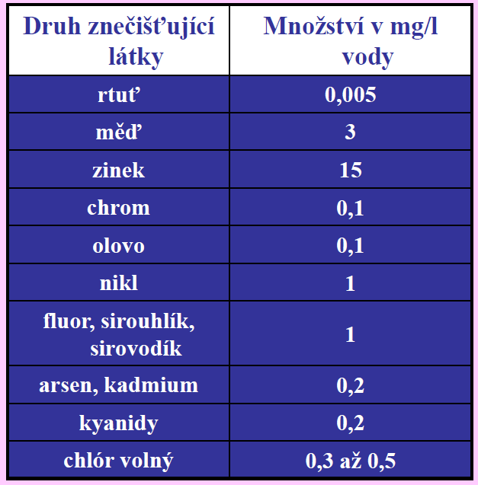

Slide 59
LIKVIDACE ZBYTKŮ NEBEZPEČNÝCH CHEMICKÝCH LÁTEK
A CHEMICKÝCH PŘÍPRAVKŮ
Likvidace všech nebezpečných chemických látek a přípravků se provádí na základě domluvy s bezpečnostním a požárním technikem.

Slide 60
UKLÁDÁNÍ CHEMICKÝCH LÁTEK A PŘÍPRAVKŮ
Pokud nejsou uchovávány chemické látky a přípravky v originálním balení, řídíme se následujícími pravidly:
látky reagující se sklem (kyselina fluorovodíková, peroxid vodíku – rozklad) se uchovávají v nádobách z plastů, vhodného kovu nebo ve vyparafinovaných lahvích.
látky citlivé na světlo se uchovávají v tmavých nebo neprůhledných lahvích.
alkalické kovy se ukládají pod interní vysokovroucí kapalinou (petrolej, parafinový olej), bílý fosfor pod vodou.

Slide 61
alkalické kovy a jejich hydridy se ukládají do kovové skříně mimo laboratoř, na požárně bezpečném místě s označením „Nehasit vodou“.
samozápalné látky ve skleněných lahvích se uloží v nerozbitném obalu, v němž by po rozbití skleněné nádoby zůstala látka pod ochrannou kapalinou.

